Slide 1
Українська мова 3клас Рід іменників
Сук Ірина Миколаївна
вчитель початкових класів
загальноосвітнтої школи І- ІІІст.№12,
м. Красноармійська
Донецької області

Slide 2
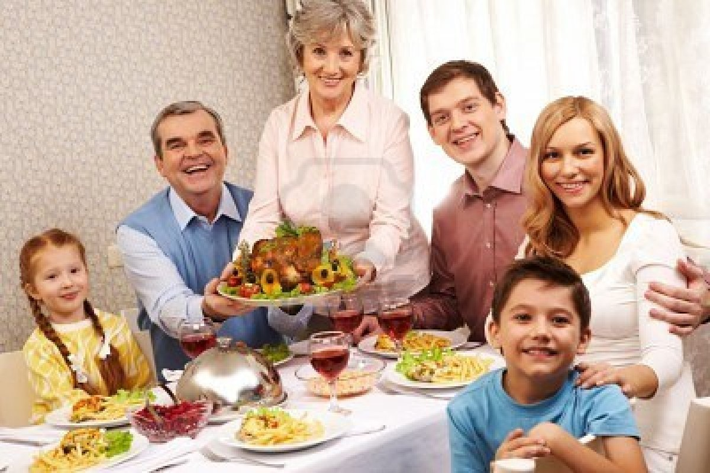
щастя
сім’я
тато
Рід
дитя
любов
матуся
турбота
дідусь
повага
бабця

Slide 3
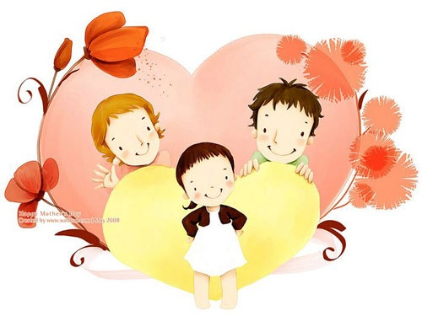
Рід іменників
Чоловічий рід
Жіночий рід
Середній
рід
моя, вона
мій,він
моє, воно

Slide 4
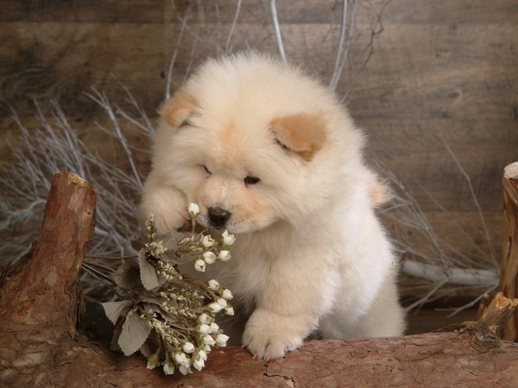
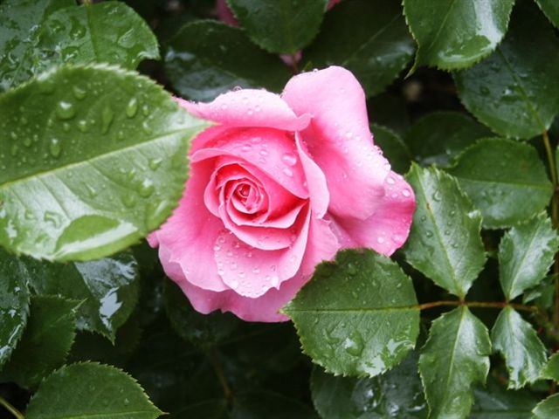
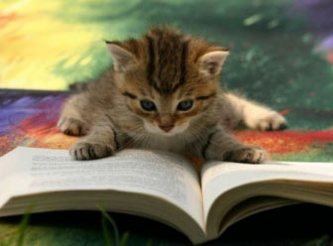
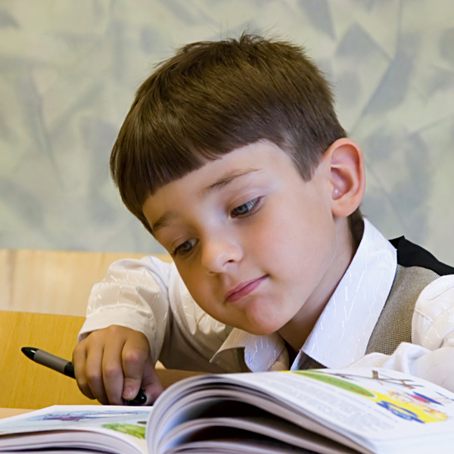
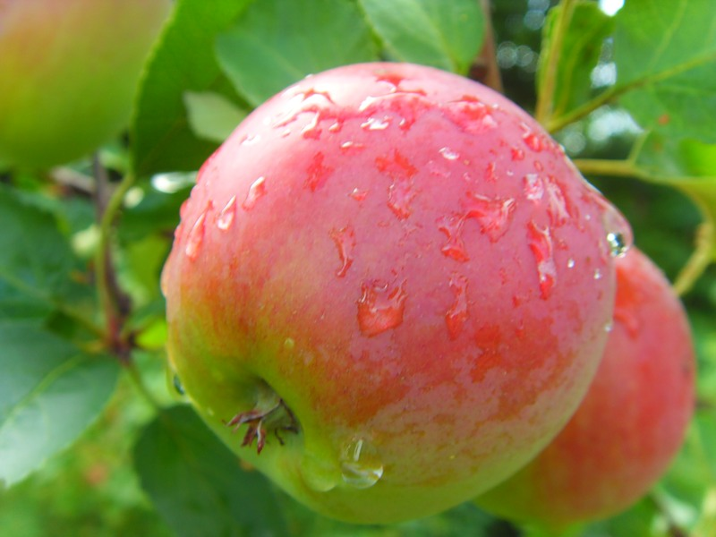
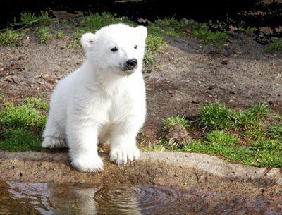
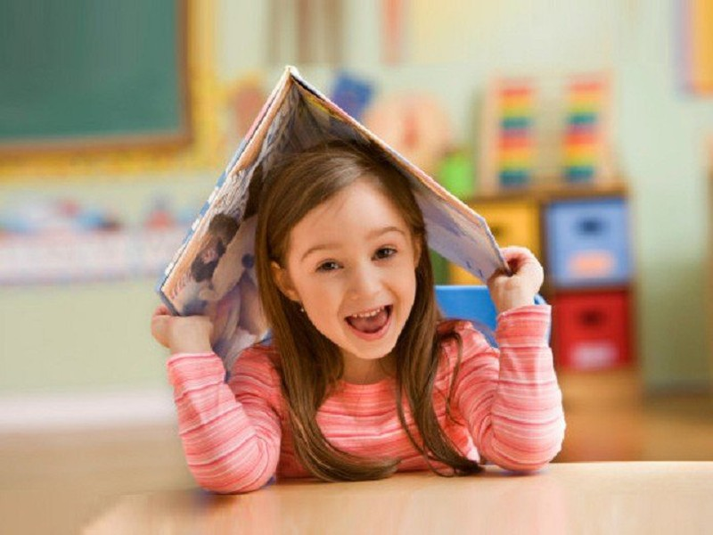
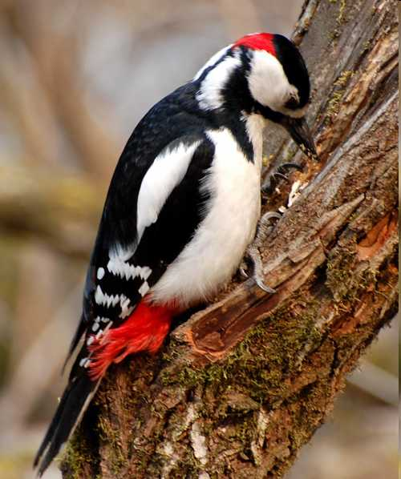
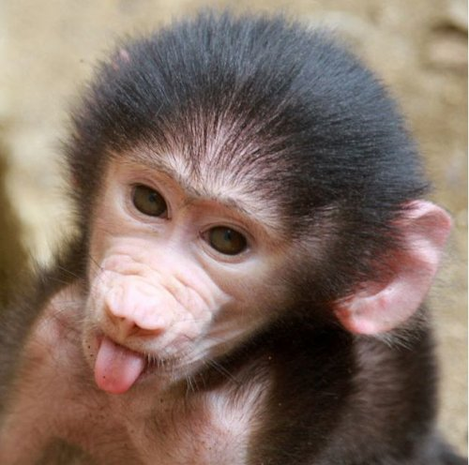
Фізкультхвилинка
Ч.Р. – встають хлопчики
Ж. Р. – встають дівчатка
С. Р. – діти плескають у долоні

Slide 5
Робота в групі
Перша група
Третя група
Друга група
Чоловічий рід
Середній рід
Жіночий рід

Slide 6
Робота в групі
Перша група
ПЕРЕВІРКА
Третя група
Друга група
Чоловічий рід
Середній рід
Жіночий рід
БЛЮДЦЕ
АВТО
ТЕЛЯ
КОЛЬЄ
КОЛО
ІМ'Я
ВІКНО
ШКОЛЯР
АБРИКОС
НОСОРІГ
УРОК
ЙОД
СЕКУНДА
ВЕСНА
ОЛЕНКА
ЇЖА
ХУСТИНА

Slide 7
Дитино, шануй своїх батьків!
Шануй батька й неньку, буде тобі скрізь гладенько.
Без сім'ї нема щастя на землі.

Slide 8
Іменники спільного роду
?
забіяка
плакса
невдаха
ч. р.
ж. р.
с. р.

Slide 9
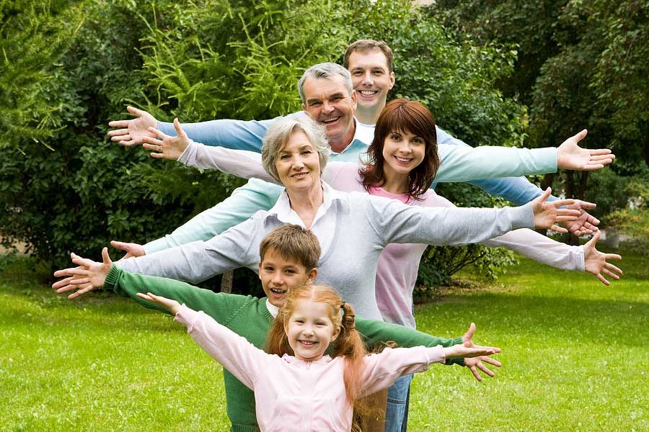
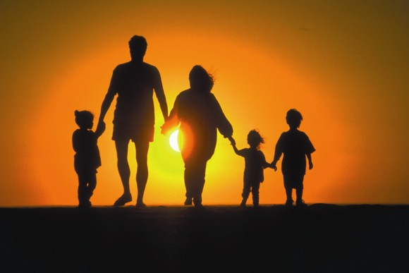
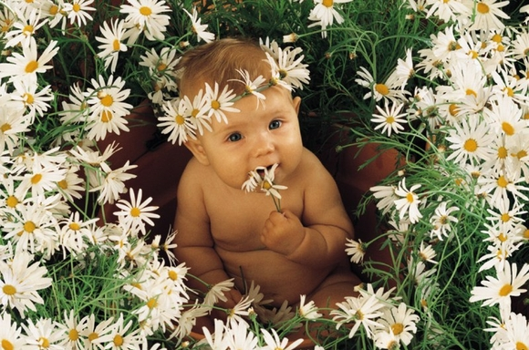
Діти – окраса роду!

